Slide 1
ПРЕЗЕНТАЦИЯ ОСЕННЕГО ПРАЗДНИКА
«Дом для зайчика»
Старшая группа
Музыкальный руководитель
Кучерявенко Марина Владимировна
ГБДОУ № 70 Калининского района Санкт - Петербурга

Slide 2
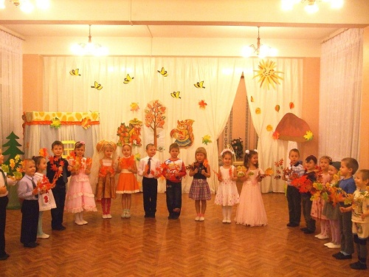
Осень!Как тебе мы рады.Кружит пестрый листопад.Листья около деревьев золотым ковром лежат.

Slide 3
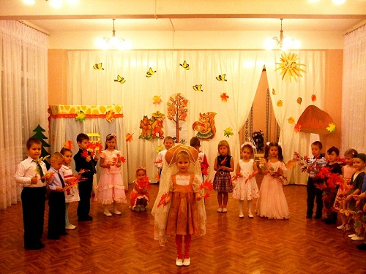
Вы обо мне? А вот и я! Привет осенний вам, друзья! Не виделись мы целый год. За летом следом мой черед. Вы рады встретится со мной?

Slide 4
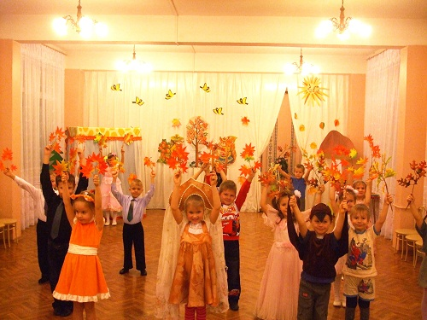
Такая красивая эта пора! Пришла к нам опять чудо – осень!

Slide 5
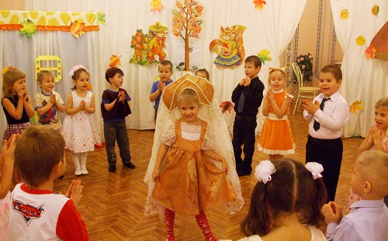
Я пришла на праздник к вам петь и веселиться. И хочу со всеми крепко подружиться.

Slide 6
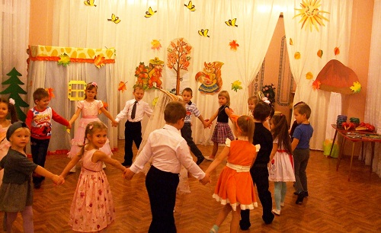
Осень, осень с нами поиграй. Дождиком холодным ты нас не пугай.

Slide 7
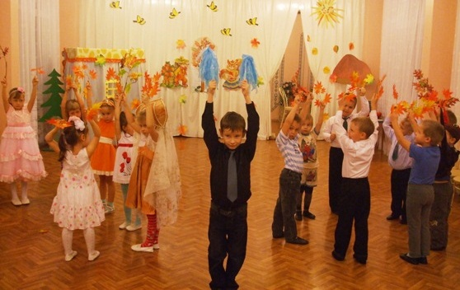
Ветерок заметает дорожки. И кружит золотую листву.

Slide 8
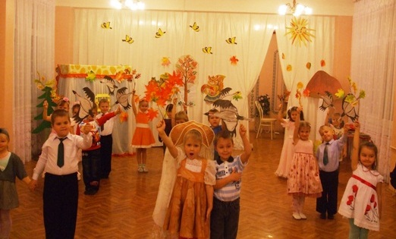
Лето быстро пролетело стали частыми дожди. « До свиданья, улетаем нам курлычат журавли.

Slide 9
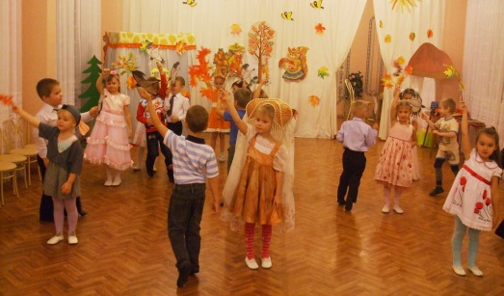
Журавушка – журавлик, летишь ты в небесах. Как маленький кораблик подняв вверх паруса.

Slide 10
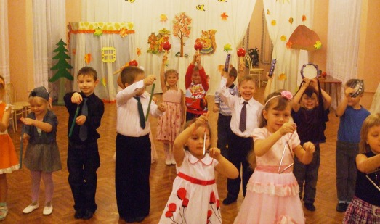
К нам на длинной тонкой ножке дождик скачет по дорожке.

Slide 11
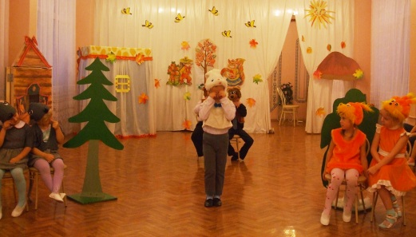
Стало холодно Зайчишке. Где зимою спать малышке. Травки нет, лишь снег лежит. Бедный Заинька дрожит.

Slide 12
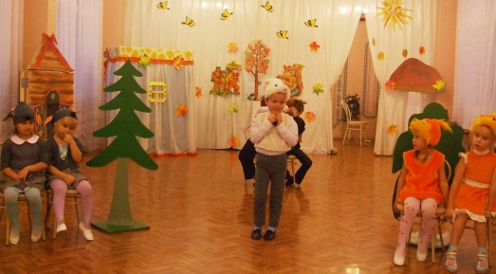
Посмотреть решил Зайчонок где зимою спит Бельчонок.

Slide 13
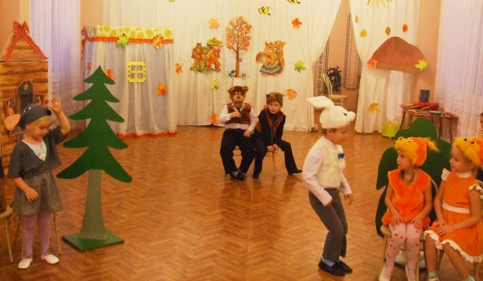
Скоро выпадет снежок. Как вы зиму переждете? Где вы, Белочки, живете?

Slide 14
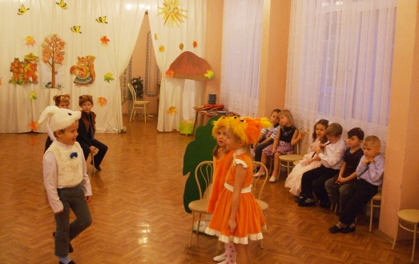
На дубу у нас дупло. В нем и сухо и тепло.Будем мы без спешки грызть зимой орешки.

Slide 15
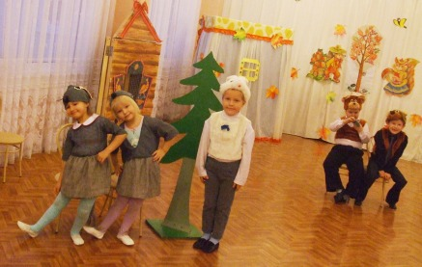
Дальше поскакал Зайчишка. Встретил серенькую Мышку. Где, ты Мышенька, живешь? Где ты зиму переждешь?

Slide 16
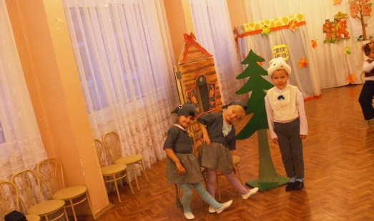
У меня сухая норка. В ней припасы – хлеба корка. И кусочки сыра есть. Мне не страшен голод здесь.

Slide 17
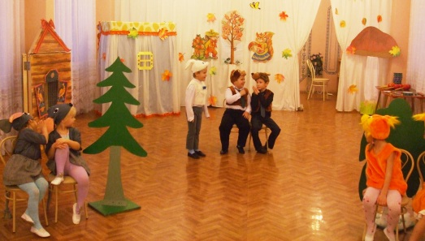
Скоро выпадет снежок. Где ты холод переждешь? Где ты, Мишенька, живешь?

Slide 18
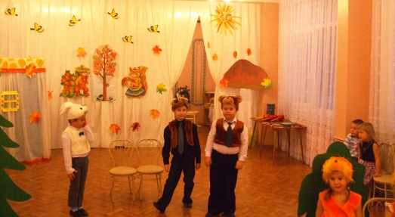
Мы зимою спим в берлоге и не ходим по дороге. Не проснемся до весны, видим сладкие мы сны.

Slide 19
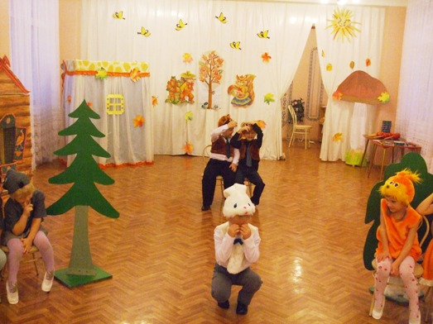
Тут заплакал наш Зайчишка: « Не могу я спать, как Мишка. Будет холодно зимой, и замерзнет хвостик мой.

Slide 20
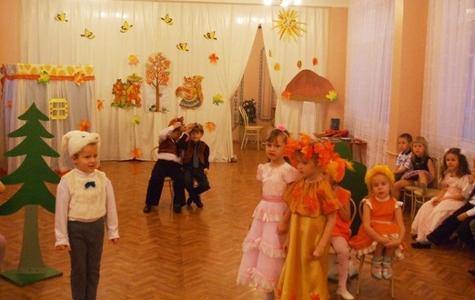
Тут пришли ребятки и сказали Зайке: « Мы тебе построим дом . Будешь, Зайка, жить ты в нем.

Slide 21
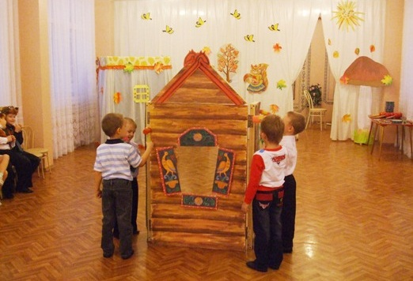
Целый день тук да тук раздается звонкий стук. Строим дом, дом большой и с крылечком и с трубой.

Slide 22
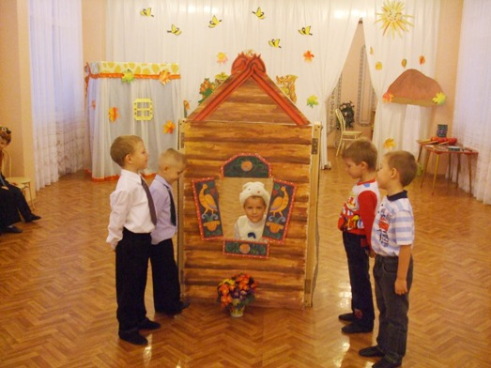
Принесем мы цветов, новый дом встречай жильцов. У Зайчонка новоселье. Начинается веселье.

Slide 23
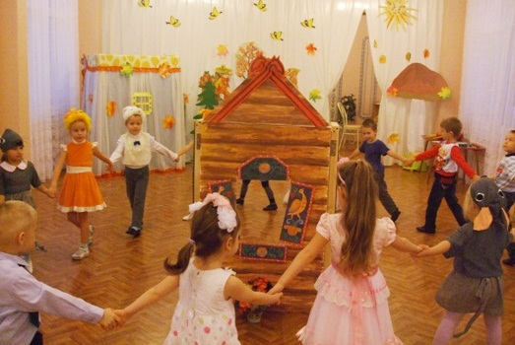
К нам гости пришли, дорогие пришли. Мы не зря кисель варили, пироги пекли.

Slide 24
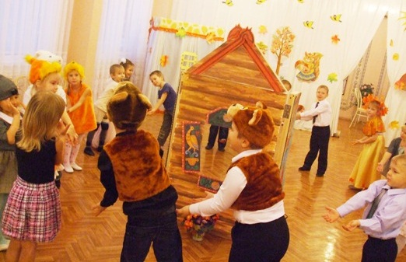
С малиной пирог и с капустой пирог, а который без начинки – самый вкусный пирог.

Slide 25
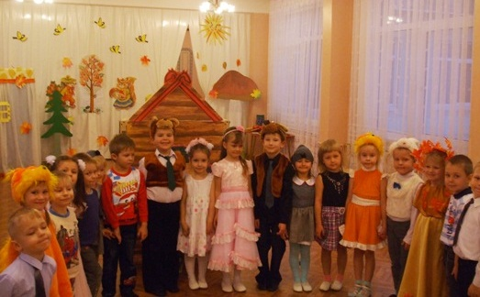
Славно мы повеселились и с Осенью подружились. Песни пели, танцевали, все вокруг друзьями стали.

